Slide 1
Zápis do 1. ročníka bakalárskeho štúdia 2017/2018
Notes:
1

Slide 2
DEKAN
Dr. h. c. prof. Ing. Ján Šajbidor, DrSc.
PRODEKANKA
doc. Ing. Monika Bakošová, CSc. prodekanka pre denné a externé bakalárske štúdium, inžinierske a doktorandské
štúdium, ďalšie formy vzdelávania, mobility študentov, sociálnu starostlivosť
o študentov
monika.bakosova@stuba.sk
1. poschodie, blok B, č. dverí 188
Úradné hodiny:
Pondelok 8:00 – 9:30
Utorok 8:00 – 10:00
Štvrtok 10:00 – 11:30

Slide 3
PEDAGOGICKÝ ÚTVAR :
Študijné oddelenie
Oddelenie sociálnych záležitostí
VEDÚCA PEDAGOGICKÉHO ÚTVARU Mgr. Anna Balogová - doktorandské štúdium, ubytovanie
anna_balogova@stuba.sk
0918 674 239
1. poschodie, blok B, č. dverí 138

Slide 4
Študijné oddelenie 1. poschodie, blok A
Referentky
B-CHI, B-POVYKO
Mgr. Eva Danášová
0918 674 242
eva.danasova@stuba.sk
B-CHEMAT
Veronika Hrušková
0918 674 243
veronika.hruskova@stuba.sk
B-AIMCHP, B-BIOT
Ing. Mária Zítková
0918 674 635
maria.zitkova@stuba.sk
INŽINIERSKE ŠTÚDIUM – všetky programy
Tatiana Palatínusová
0918 674 245
tatiana.palatinusova@stuba.sk
Úradné hodiny
od 18. 9. 2017
Pondelok 8:30 – 11:30 12:30 – 14:00
Utorok 8:30 – 11:30
Streda úradné hodiny nie sú
Štvrtok 8:30 – 11:30 12:30 – 14:00
Piatok 8:30 – 11:30
Notes:
4

Slide 5
Oddelenie sociálnych záležitostí
1. poschodie, blok A
Referentka
Mgr. Katarína Šipeky
0918 674 337
katarina.sipeky@stuba.sk
č. dverí 124
Úradné hodiny
Pondelok 8:30 – 11:30 12:30 – 14:00
Utorok 8:30 – 11:30
Streda úradné hodiny nie sú
Štvrtok 8:30 – 11:30 12:30 – 14:00
Piatok 8:30 – 11:30

Slide 6
Informácie k štúdiu
ID (identifikačné číslo)
v deň zápisu na stránke
www.fchpt.stuba.sk
postup:
AIS→Ľudia na STU→zadať meno
ROZVRH A ŠTUDIJNÁ SKUPINA
najneskôr 16. 9. 2017 na stránke www.fchpt.stuba.sk
Rozvrh hľadať podľa čísla študijnej skupiny (krúžku)
Číslo študijnej skupiny (krúžku)
postup:
AIS →Ľudia na STU→zadať meno
Rozvrh
postup:
www.fchpt.stuba.sk→Študenti→
Štúdium→Rozvrh hodín
DÔLEŽITÉ DÁTUMY
TRVANIE AKADEMICKÉHO ROKA od 1. 9. 2017 do 31. 8. 2018
ZRUŠENIE ZÁPISU
do 15. 8. 2017 (písomne)
IMATRIKULÁCIA
13. 9. 2017 o 12:30
(slušné oblečenie– „business casual“)
ÚVOD DO ŠTÚDIA
pre 1. roč. Bc. štúdia
13. 9. 2017 a 14. 9. 2017
ZAČIATOK VÝUČBY
18. 9. 2017

Slide 7
Doplňujúce informácie
ŠKOLNÉ
Prekročenie štandardnej dĺžky štúdia 600 €/rok
Súbežné štúdium 600 €/rok
V prípade nezaplatenia sa školné bude vymáhať súdnou cestou.
UZNANIE PREDMETOV (ukončenie A, B, C,D,E)
v prípade uznania predmetov z inej školy je potrebný výpis známok a sylaby, žiadosť o uznanie predmetov je na www.fchpt.stuba.sk
postup: Študenti→Štúdium→Oznamy študijného oddelenia→
→Oznamy pre študentov Bc. štúdia→Pravidlá pre uznávanie známok
RIEŠIŤ HNEĎ PO ZÁPISE! ŽIADOSŤ ODOVZDAŤ NA ŠTUDIJNOM ODDELENÍ!
SOCIÁLNE ŠTIPENDIUM
žiadosť a informácie nájdete na www.fchpt.stuba.sk
postup: Študenti→Štúdium→Sociálne štipendiá

Slide 16
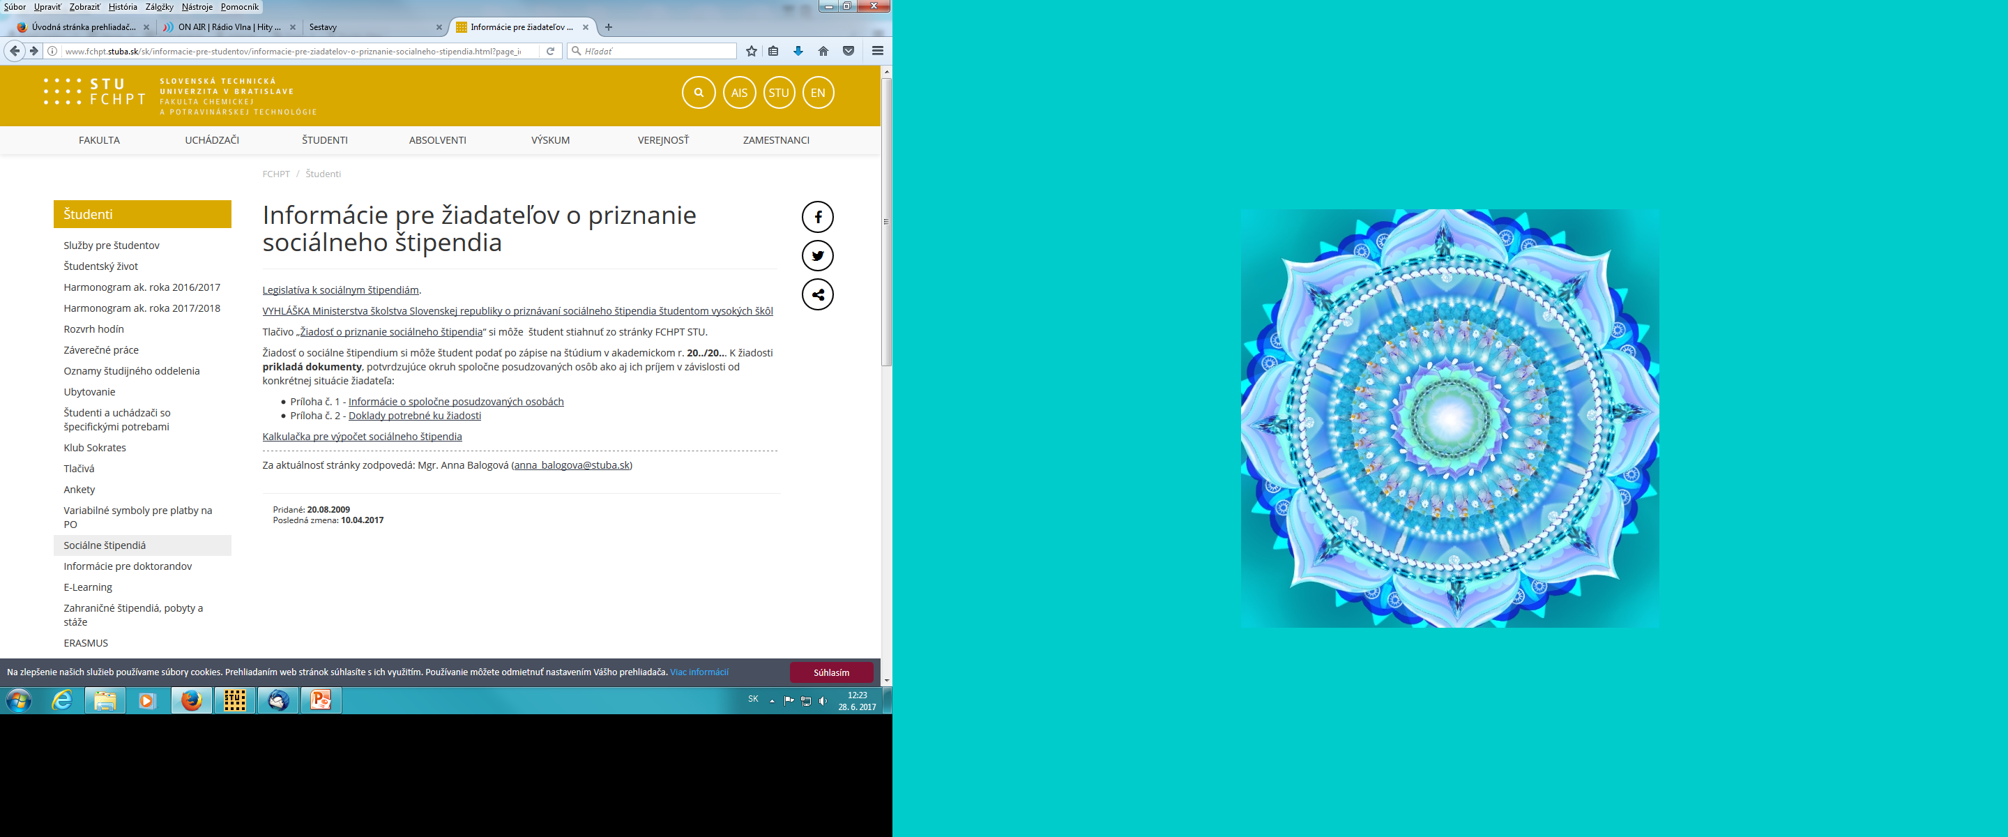

Slide 17
